Slide 1


Slide 2





1 ВОПРОС
Volunteer Day
Какого числа отмечают Международный день
добровольца?
1 ОТВЕТ – 1 БАЛЛ

Slide 3


1 ОТВЕТ
5 декабря
1 ОТВЕТ – 1 БАЛЛ

Slide 4
2 ВОПРОС
5 июня отмечают Всемирный день окружающей среды. Каждый год Программа ООН по окружающей среде определяет тематику и девиз праздника. В 2007 году девиз гласил, что таяние льда – это ТАКАЯ тема!
Какая?
1 ОТВЕТ – 1 БАЛЛ

Slide 5
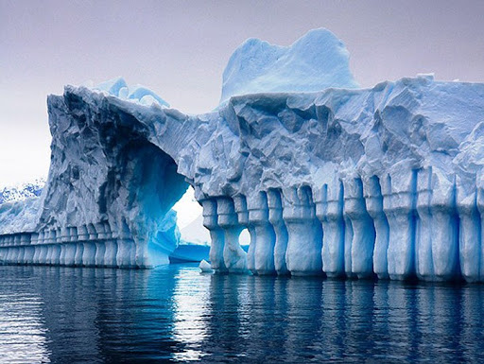
2 ОТВЕТ
Горячая
1 ОТВЕТ – 1 БАЛЛ

Slide 6
3 ВОПРОС
В Норвегии построили хранилище, в котором есть
экземпляры всех известных человеку зерновых культур.
В случае катаклизма местного или всемирного
масштаба, эти образцы послужат для возобновления
рода.
В честь какого легендарного транспортного средства
прозвали это хранилище?
1 ОТВЕТ – 1 БАЛЛ

Slide 7
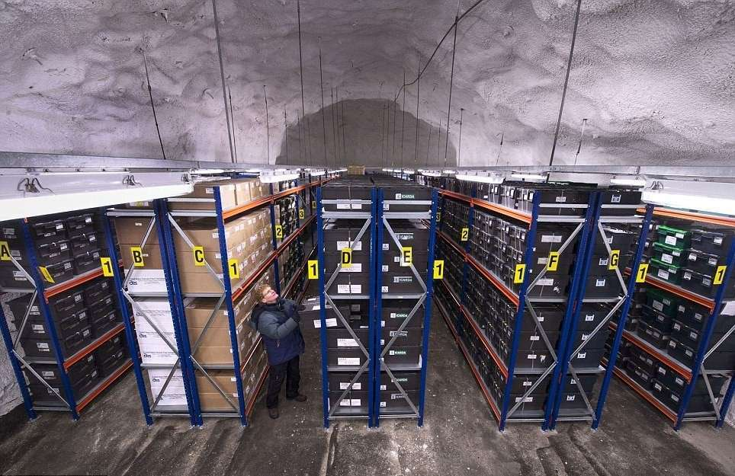
3 ОТВЕТ
Ноев Ковчег
1 ОТВЕТ – 1 БАЛЛ

Slide 8
4 ВОПРОС
Негативное влияние человека на окружающую
среду вредит самому человеку. Поэтому в рамках
социальной кампании рисунки и тексты проблем
нанесли на НИХ. На наскальных рисунках
50000-летней давности изображены ОНИ и
кенгуру.
Назовите ИХ.
1 ОТВЕТ – 1 БАЛЛ

Slide 9

4 ОТВЕТ
Бумеранги
1 ОТВЕТ – 1 БАЛЛ

Slide 10
5 ВОПРОС
Зачастую хвосты очень ярко окрашены. Это
нужно, чтобы привлечь внимание хищника. Один
блогер пишет, что деревья – не хвосты, быстро не
восстановятся.
Какое слово мы дважды пропустили в вопросе?
1 ОТВЕТ – 1 БАЛЛ

Slide 11
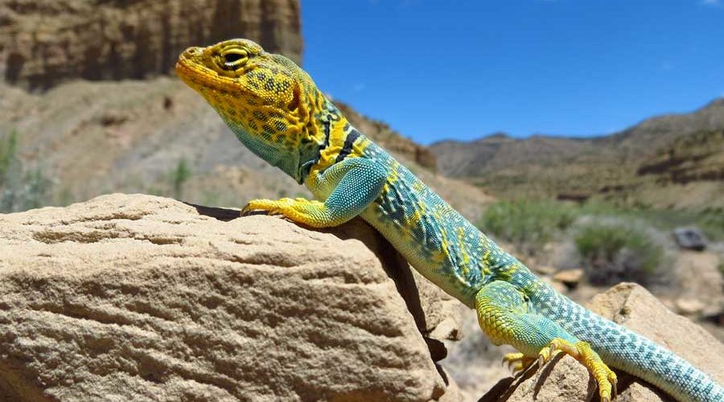
5 ОТВЕТ
Ящериц
1 ОТВЕТ – 1 БАЛЛ

Slide 12
6 ВОПРОС
День каких птиц отмечают в первой
половине мая, а в некоторых странах –
ещё и в первой половине октября?
1 ОТВЕТ – 1 БАЛЛ

Slide 13
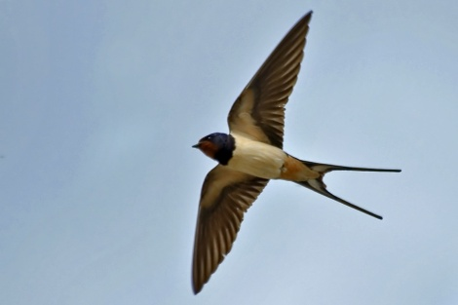
6 ОТВЕТ
Перелётных
1 ОТВЕТ – 1 БАЛЛ

Slide 14
7 ВОПРОС
Слоган социального постера гласит, что путь
мусора к урне лежит через лабиринт.
Подумайте хорошенько и напишите,
в форме чего изображён этот лабиринт.
1 ОТВЕТ – 1 БАЛЛ

Slide 15

7 ОТВЕТ
Мозг
1 ОТВЕТ – 1 БАЛЛ

Slide 16


МОЛОДЦЫ !

